Slide 1


Handipacte 2012,
Les réussites partagées
Séverine REBOULLET
Directrice Santé Sécurité au Travail / Handipacte Groupe

Slide 2
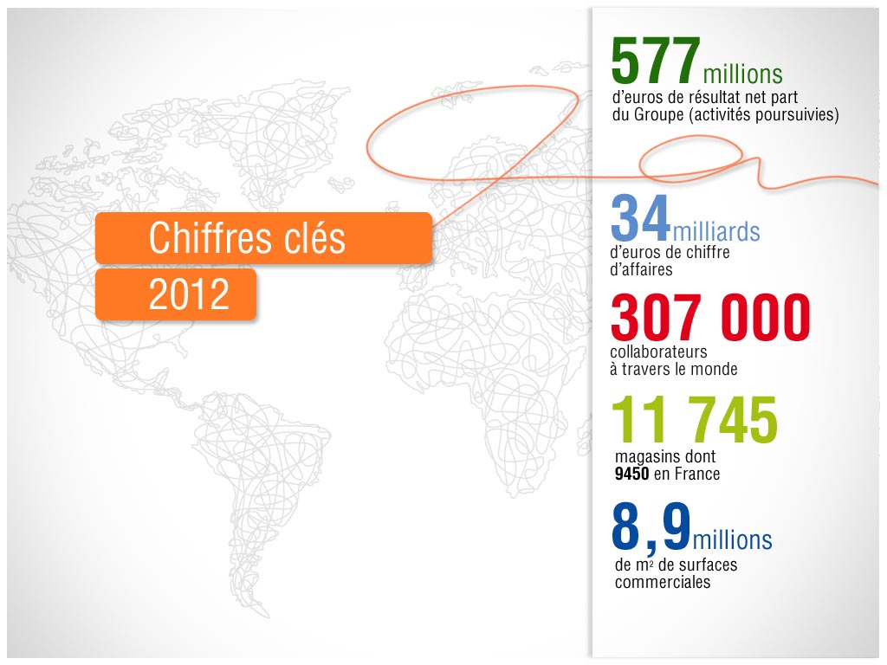


Slide 3









Une offre multiformat au service des différences
Notes:
3

Slide 4







Des services complémentaires
Notes:
4

Slide 5
Handipacte : une organisation améliorée
Direction des établissements
56 Correspondants Promotion Diversité répartis par branches et filiales
Médecin de Santé au Travail Référent Groupe
Direction Générale Groupe
Direction des Ressources Humaines Groupe
Pôle Handipacte Groupe
2011 : Nomination d’un médecin de Santé au Travail Référent Groupe
5

Slide 6


Handipacte : une histoire d’entreprise
1995
1er accord groupe Handipacte
2004
Charte de la Diversité
2009
Label Diversité
2009
Global Compact
2011
5ème accord groupe Handipacte

Slide 7























Des partenaires avant tout
2011 : principaux nouveaux partenaires :
  GESAT
  Sciences Po Paris
  Passerelle ESC

Slide 8










Les chiffres essentiels en 2011
3.466 SALARIES TRAVAILLEURS HANDICAPES (+ 5 %)
74 MAINTIENS DANS L’EMPLOI + 31 EN COURS
111 TH RECRUTES
10.71%
TAUX D’EMPLOI TH (+6%)
55 STAGIAIRES
17 ALTERNANTS

Slide 9

Profil des TH au sein du Groupe Casino
96% CDI
72% durée hebdo > 30H
53% ont 50 ans et plus
64% femmes

Slide 10




Plaquette Handipacte
Affiche de 11 collaborateurs du groupe
Formation « Franchir le cap du handicap »
Abécédaire « Je suis aidant, parlons-en »
De l’information à la formation

Slide 11

Les actions 2011-2013
MILIEU PROTEGE
2011
Partenariat avec le GESAT
Mise en ligne d’un guide interactif d’achats
MAINTIEN DANS L’EMPLOI
2011
74 maintiens dans l’emploi réalisés
31 situations en cours
40% de reclassement
EVOLUTION PROFESSIONNELLE
Favoriser la promotion de carrières des collaborateurs TH
STAGIAIRE
Accueillir 180 stagiaires
2011
55 stagiaires accueillis
RECRUTEMENT
Recruter 180 personnes ,
Augmenter l’alternance
2011
111 personnes employées dont 17 en alternance

Slide 12

Les actions 2011-2013
PROCESS
Contribuer au renouvellement du label Diversité
2011
Renouvellement du label pour 3 ans
AIDANT
Accompagner les collaborateurs aidants de conjoint ou d’enfant handicapé
2011
Mise en place de conférence, d’ateliers et de groupe de parole pour les collaborateurs aidants familiaux de personnes âgées et/ou handicapées
PARTENARIAT
Optimiser nos partenariats avec les grandes écoles
Continuer nos participations aux forums dédiés
2011
Signature de nouveaux partenariats : Passerelle ESC, Sciences Po Paris, Handimines
ACCESSIBILITE
Améliorer l’accessibilité numérique et des locaux de travail
2011
Mise en ligne d’un nouvel intranet dédié accessible
CLIENTELE
Initier des actions en faveur de la clientèle handicapée
2011
Expérimentation d’actions dédiées auprès des clients à travers la dégustation à l’aveugle de produits (tels que le vin) avec le concours d’experts non-voyants (œnologues non-voyants)

Slide 13

Nous contacter
Séverine REBOULLET - Directrice - sreboullet@groupe-casino.fr - 06.33.15.82.47
Annie AYEL - Chargée mission - aayel@groupe-casino.fr -06.07.64.49.28
Nathalie UTRILLA – Assistante - nutrilla@groupe-casino.fr - 04.77.45.71.47
handipacte@groupe-casino.fr
Merci

